Slide 1
Milieueffectrapportage
De basistheorie omlijst met praktijkvoorbeelden
Sprekers: Inge van Leijenhorst, Maartje van Ravesteijn

Slide 2
Inhoud
Wat is de mer en wat heb ik er aan?
Interactief: de Moet-ik-een-mer-Quiz

Slide 3
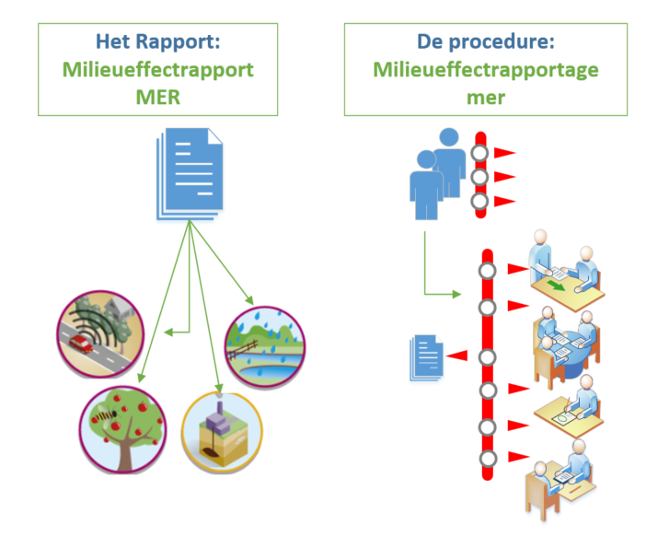
Wat is dat ook alweer, de mer?
milieueffectrapportage
Instrument om het milieubelang volwaardig te kunnen betrekken
in de besluitvorming over plannen of activiteiten met
mogelijk aanzienlijke milieugevolgen.
De mer (voorheen m.e.r.) = milieueffectrapportage,
de procedure
Het MER = het milieueffectrapport, het rapport

Slide 4
Milieueffectrapportage en de wet
Mer altijd gekoppeld aan een besluit:
  Plan/programma → planmer; of
  Project → projectmer.
Mer is zelf geen besluit → hulpmiddel om milieugevolgen in beeld te krijgen
Wettelijke basis: Europese regelgeving & vastgelegd in Nederlandse wet- en regelgeving:
Omgevingswet & Omgevingsbesluit

Slide 5
Milieueffectrapportage en de wet
- Regels voor milieueffectrapportage
Afdeling 16.4 van de Omgevingswet
De uitwerking: hoofdstuk 11 van het Omgevingsbesluit
Bijlage V Omgevingsbesluit: lijst mer-plichtige en mer-beoordelingsplichtige activiteiten
Overgangsrecht voor mer sluit aan bij overgangsrecht ‘moederbesluit’

Slide 6
Wat moet er in een MER staan
Beschrijving van de activiteit, de plaats van de activiteit, etc.
Beschrijving referentiesituatie
Milieueffecten van voorgenomen activiteit (ook tijdens de bouw)
Verschillende alternatieven: verschillen de oplossingen in milieueffecten?
Maatregelen en monitoring
Publieksvriendelijke samenvatting
Voor alle inhoudseisen, zie: artikel 11.16 Ob (projectMER) en artikel 11.3 Ob (planMER)
Wat heb je daar aan? Praktijkvoorbeelden op de volgende dia’s!

Slide 7
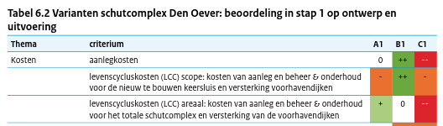
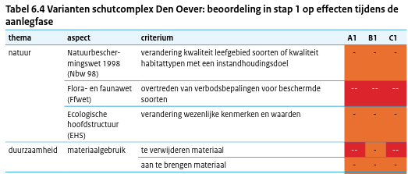
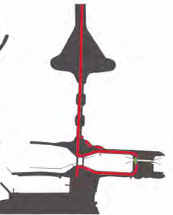
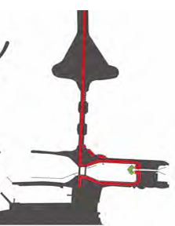
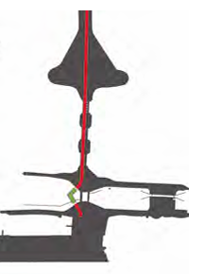
Wat heb je aan een MER #1
Alternatievenonderzoek
Objectieve milieu-informatie!
Voorbeeld: milieueffecten van keersluizen bij Sluiscomplex Den Oever.

Slide 8
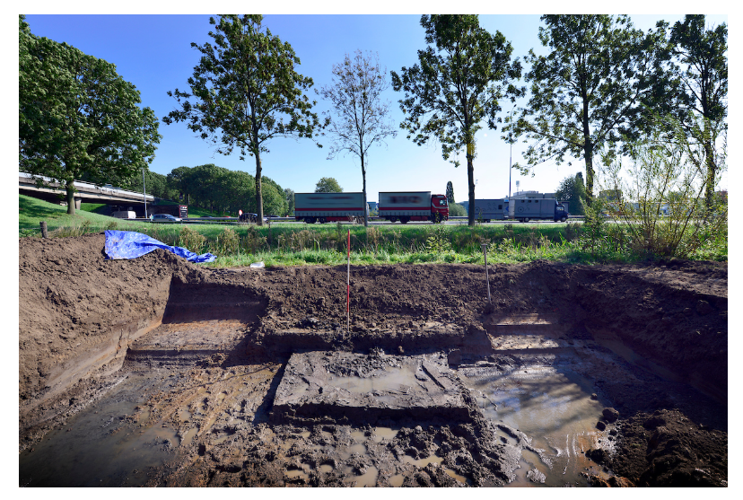
Wat heb je aan een MER #2
Milieueffecten van voorgenomen activiteit vroegtijdig in beeld
Praktijkvoorbeeld: Romeinse weg Limes
ontdekt bij onderzoeken voor archeologie
MER A27

Slide 9
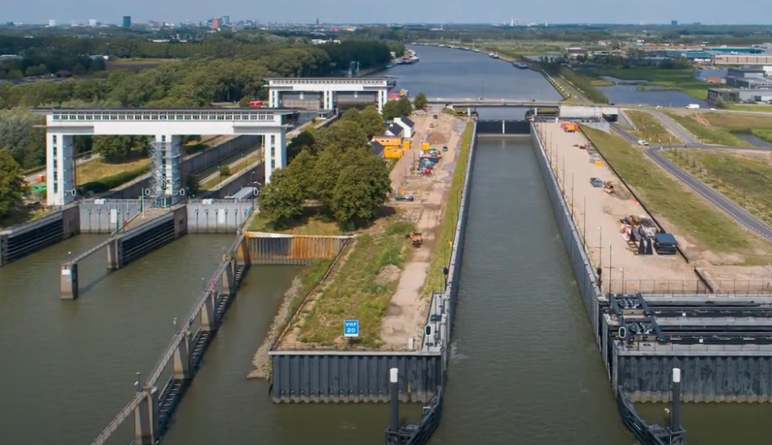
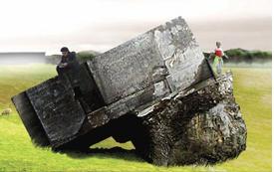
Wat heb je aan een MER #3
Maatregelen achter te hand om nadelige effecten
te voorkomen, verminderen (mitigeren) of compenseren
En achteraf monitoring van deze maatregelen
Verminderen of voorkomen van effecten OOK als daar geen milieunormen voor zijn.
Praktijkvoorbeeld maatregelen: Beatrixsluis
Naast ecologische maatregelen (wettelijk) ook
maatregelen voor zichtbaarheid cultuurhistorie

Slide 10
Procedurestappen project-mer

Slide 11
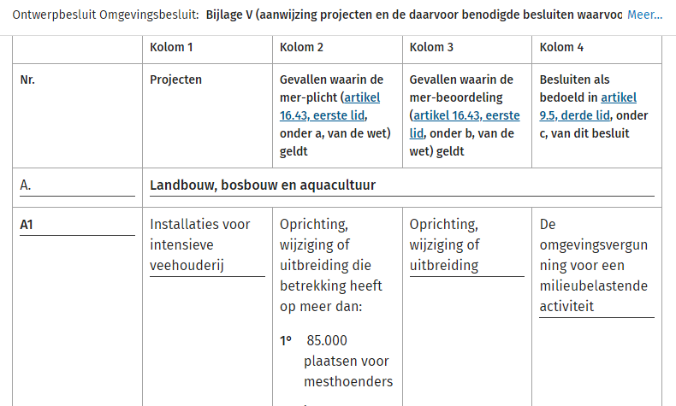
Vragen in de helpdesk
Veel vragen of activiteiten onder bijlage V vallen ja of nee
Hoe gaat het met mer regels voor BOPA?
Wanneer is een plan kaderstellend?

Slide 12
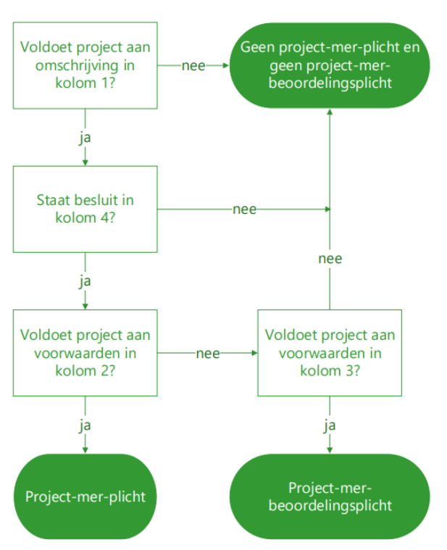
De “Moet Ik Een Mer Quiz!”
Echte vragen uit de helpdesk
Vraag: valt het wel of niet onder een categorie in
bijlage V?
      Geldt een mer plicht (kolom 2),
      Is er een mer beoordelingsplicht (kolom 3)

Slide 13
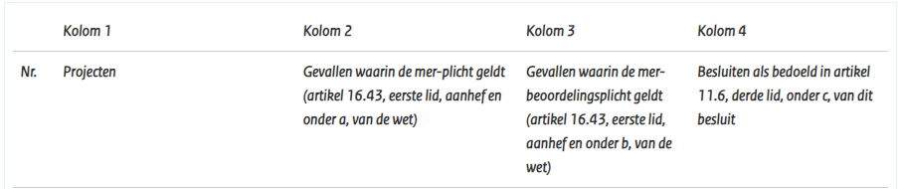
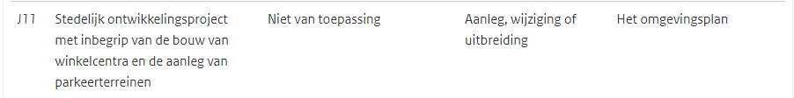
Vraag 1
Is er sprake van een stedelijk ontwikkelingsproject (categorie J11), als er op een voormalige bedrijfslocatie binnen de bebouwde kom, 13 flexwoningen worden gebouwd, met bergingen en een parkeerterrein?

Slide 14
Vraag 1 antwoord
De afbakening van wat een 'stedelijk ontwikkelingsproject' is, is in ontwikkeling.
Uit de jurisprudentie blijkt dat het afhangt van de concrete omstandigheden van een project of er sprake is van een stedelijk ontwikkelingsproject of niet.
Hierbij zijn o.a. de aspecten
aard en de omvang van de ontwikkeling,
de toename van bebouwd oppervlak
en of er sprake is van een functiewijziging van belang.
Dit is niet afhankelijk van de vraag of (per saldo) aanzienlijke negatieve gevolgen voor het milieu kunnen optreden.
Notes:
Er kan overigens geen misverstand over bestaan dat ook «dorpen» hieronder vallen. Wat «stedelijke ontwikkeling» inhoudt kan van regio tot regio verschillen. Van belang hierbij is of er per saldo aanzienlijke negatieve gevolgen voor het milieu kunnen zijn. Indien bijvoorbeeld een woonwijk wordt afgebroken en er komt een nieuwe voor in de plaats, zal dit in de regel per saldo geen of weinig milieugevolgen hebben. Bij een uitbreiding zal er eerder sprake kunnen zijn van aanzienlijke gevolgen.
Misschien nog voorbeelden van uitspraken noemen?

Slide 15
Vraag 2
Welk orgaan is bevoegd om een mer-beoordelingsbesluit te nemen, en waar blijkt dat uit? Ik ben op zoek naar de juridische grondslag.

Slide 16
Vraag 2 antwoord
Het vertegenwoordigende bestuursorgaan (de gemeenteraad, provinciale staten, algemeen bestuur waterschap) beslist over de mer-beoordeling.
Het uitvoerende bestuursorgaan (college van B&W, gedeputeerde staten, dagelijks bestuur waterschap) mag ook de mer-beoordelingsbeslissing nemen, mits zij daarvoor gemandateerd is door het vertegenwoordigende bestuursorgaan.
Onder de Wet milieubeheer hoefde dit niet. Dit komt doordat in de Omgevingswet geen specifieke definitie is opgenomen van bevoegd gezag zoals onder de Wet milieubeheer wel het geval was (artikel 7.1, tweede lid, onder 4).

Slide 17
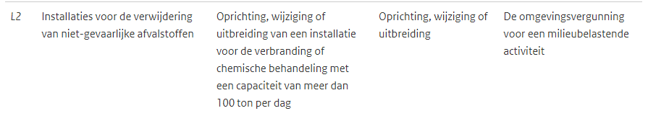
Vraag 3
Is een co-vergister / co-vergistingsinstallatie ook mer-plichtig?

Slide 18
Vraag 3 antwoord
Meer info, zie: Mestbehandeling en milieueffectrapportage (mer) | Informatiepunt Leefomgeving (iplo.nl)
Een co-vergistingsinstallatie kan op basis van drie categorieën uit bijlage V van het Omgevingsbesluit mer(beoordelings)plichtig zijn. Naar die drie categorieën dient gekeken te worden bij het bepalen van de mer-(beoordelings)plicht.
Categorie L2 is van toepassing op een co-vergister. Het wordt gezien als een afvalverwerkingsinstallatie en valt daarmee in de categorie L2 'verwijdering van niet gevaarlijke afvalstoffen'. Uit jurisprudentie (Europese hof en de RvS) blijkt dat het begrip 'afvalverwerking' breed moet worden opgevat. Onder ‘verwijdering van afvalstoffen’ vallen ook handelingen met nuttige toepassing, zoals vergisting.
Ook kan mestbehandeling onderdeel zijn van de installatie voor de veehouderij en dan binnen categorie A1 vallen. Namelijk wanneer het behandelen van mest functioneel ondersteunend is aan de vergunningplichtige andere milieubelastende installatie voor het houden van dieren.
Daarnaast kan categorie F3 van toepassing zijn, mits de installatie aan de vereisten voor een chemische installatie voldoet.

Slide 19
Vraag 4
Is er een mer-beoordeling noodzakelijk voor besluitvorming van maatwerkregels of maatwerkvoorschriften? Meer specifiek maatwerk voor (water)bodem.

Slide 20
Vraag 4 antwoord
Project-mer(-beoordeling)
Er is geen project-mer-(beoordelings)plicht bij maatwerkregels of maatwerkvoorschriften.
De project-mer-plicht is gekoppeld aan een te nemen besluit. Maatwerkregels en maatwerkvoorschriften zijn geen project-mer-plichtig besluit uit kolom 4 van bijlage V bij het Omgevingsbesluit of genoemd in artikel 11.6 van het Omgevingsbesluit.
Plan-mer(-beoordeling)
Het is wel mogelijk dat plan-mer(-beoordelings)plicht geldt voor het stellen van maatwerkregels in bv het Omgevingsplan. Er moet dan wel sprake zijn van een plan of programma, als besluit waarbij de mer hoort.
Notes:
Om u te helpen om te bepalen of mer(beoordelings)plicht aan de orde is, volgt u de stappen uit de Handreiking plan-mer voor decentrale regels.

Slide 21
Blijf op de hoogte van het IPLO Nieuws via onze nieuwsbrief. Abonneer u via www.iplo.nl/nieuwsbrief

